Slide 1

TRƯỜNG TIỂU HỌC LONG THUẬN
CHÀO MỪNG QUÝ THẦY CÔ ĐẾN VỚI TIẾT HỌC
Mỹ thuật – Lớp 4/2
GV: Nguyễn Trang Anh Thư

Slide 2
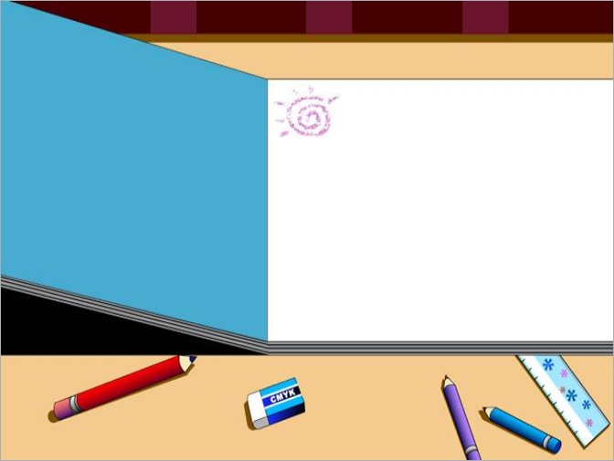

KIỂM TRA DỤNG CỤ HỌC TẬP
- Sách giáo khoa
- Giấy vẽ
- Bút chì
- Thước kẻ
- Tẩy
- Màu vẽ…….

Slide 3

KHỞI ĐỘNG

Slide 4

Hãy kể tên 1 số vùng biển đảo ở Việt Nam mà em biết?

Slide 5
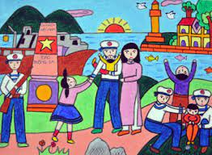
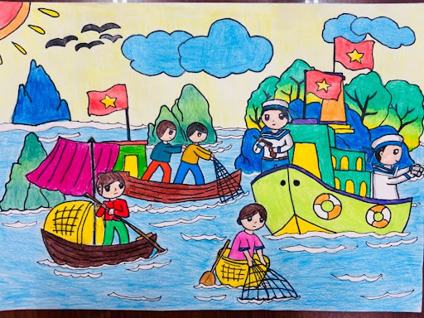
Thứ ba, ngày 16 tháng 1 năm 2024
Mỹ thuật
TRANH VẼ VỀ BIỂN ĐẢO VIỆT NAM
( TIẾT 2 )

Slide 6
THỰC HÀNH

Slide 7
Thứ ba, ngày 16 tháng 1 năm 2024
Mỹ thuật
TRANH VẼ VỀ BIỂN ĐẢO VIỆT NAM
( TIẾT 2 )
- Hoạt động:Trưng bày sản phẩm và chia sẻ
+ Chia sẻ cảm nhận của nhóm em về:
- Nhóm em vẽ về biển đảo nơi nào?
- Hình ảnh ở gần, ở xa trong bài vẽ?
- Bài vẽ của nhóm em sử dụng hòa sắc nóng hay lạnh?

Slide 8
VẬN DỤNG

Slide 9
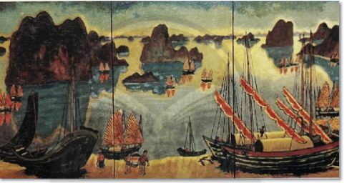
Quan sát hình để nhận biết thêm về cách diễn tả cảnh vật ở xa, gần và màu sắc thể hiện nét đẹp của biển đảo Việt Nam trong tranh của họa sĩ.
Tác phẩm: Vịnh Hạ Long.
Chất liệu: Sơn mài.

Slide 11
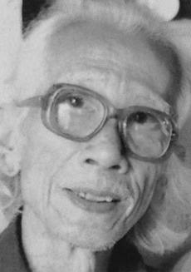
Tác giả: Phạm Văn Đôn
(1918-2000).

Slide 12

Phong cảnh biển đảo Việt Nam rất tươi đẹp. Chúng ta cần có ý thức giữ gìn, bảo vệ môi trường biển đảo quê hương.

Slide 13

Thứ ba, ngày 16 tháng 1 năm 2024
Mỹ thuật
TRANH VẼ VỀ BIỂN ĐẢO VIỆT NAM
( TIẾT 2 )
Chuẩn bị bài cho tiết sau “ Nhân vật với trang phục dân tộc”.

Slide 14

CHÚC QUÝ THẦY CÔ NHIỀU SỨC KHỎE!
CHÚC CÁC EM CHĂM NGOAN !

